Slide 1
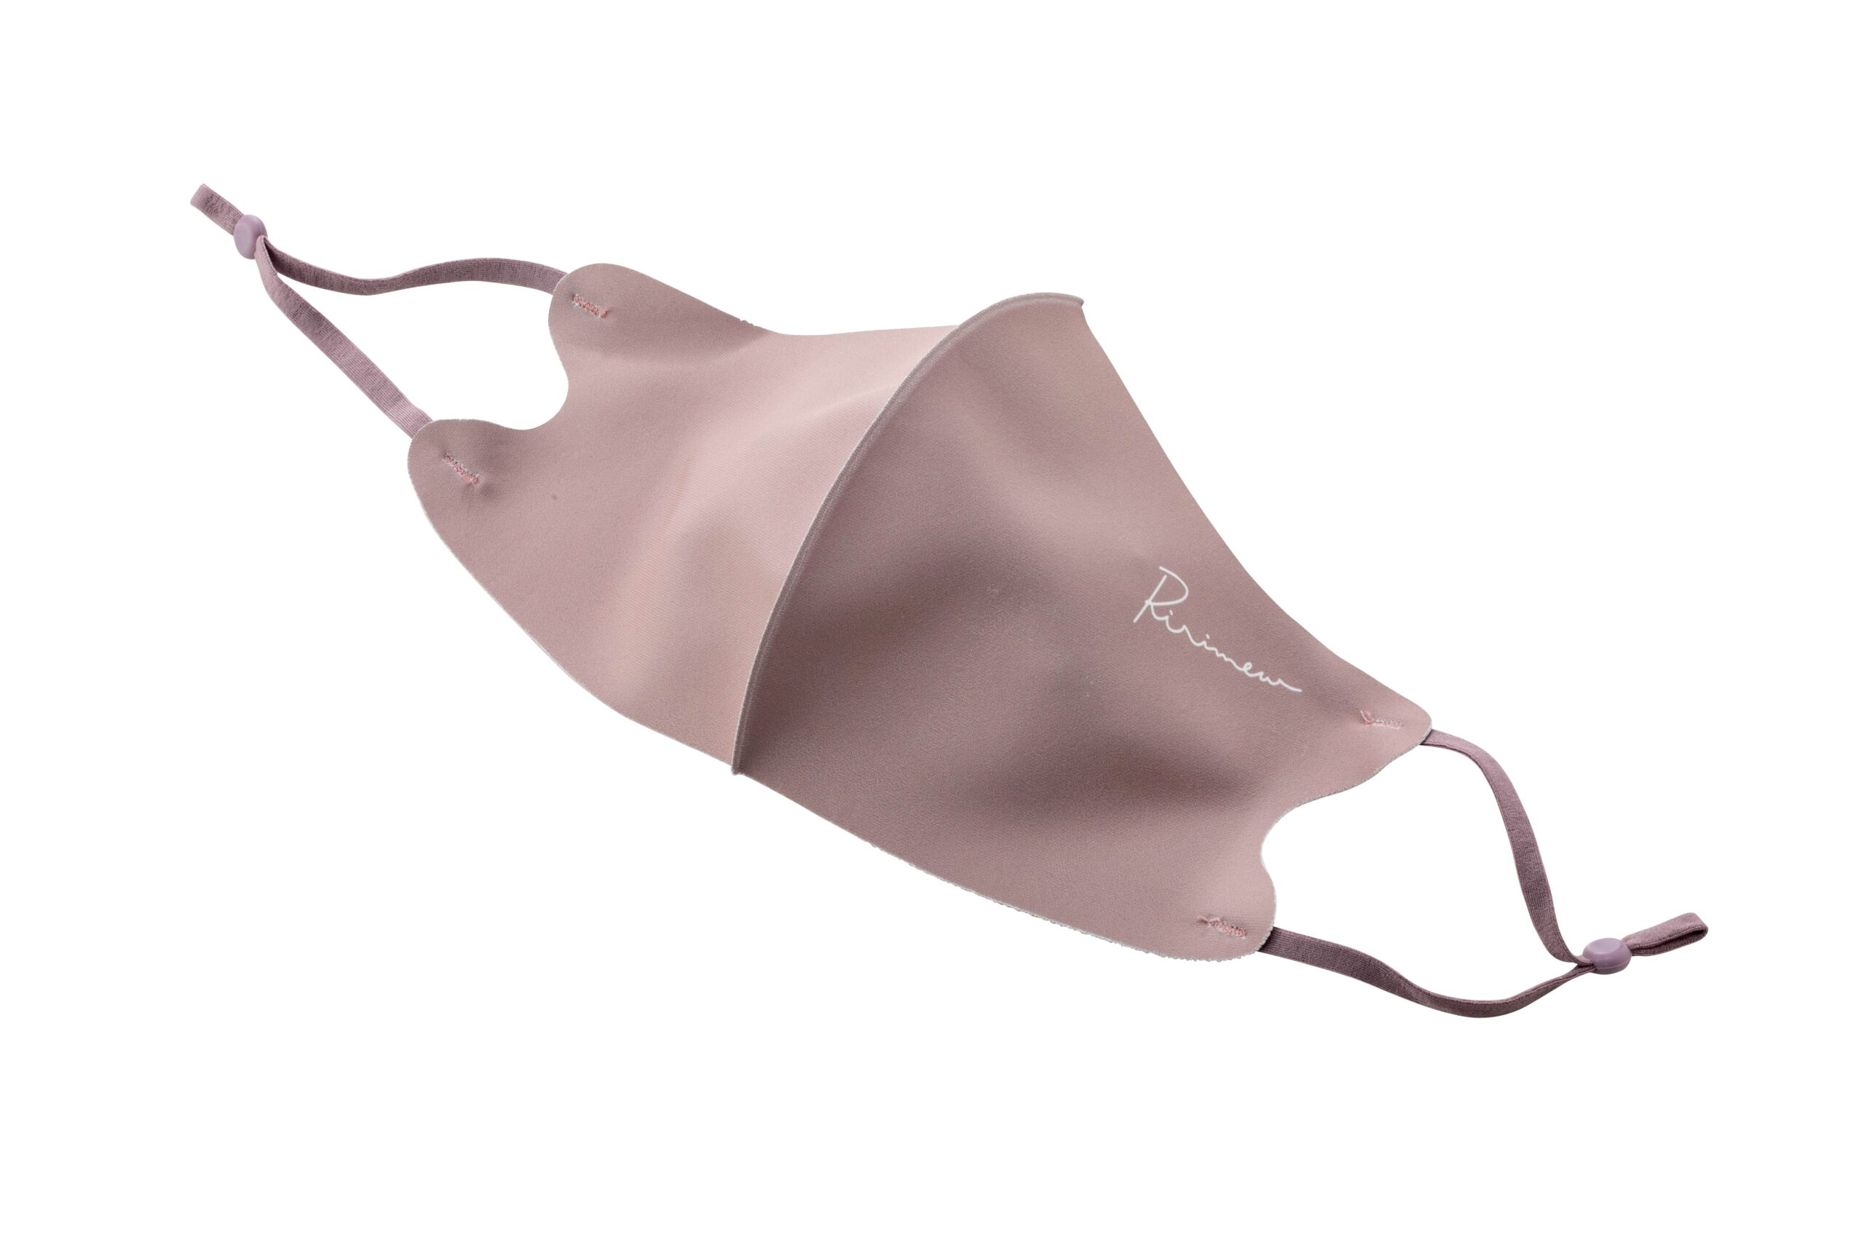
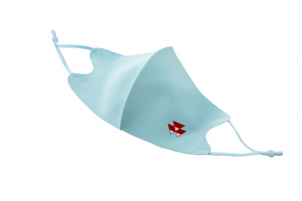
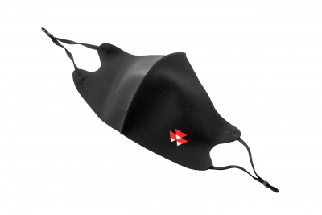
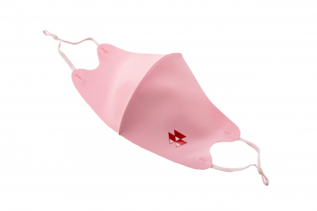
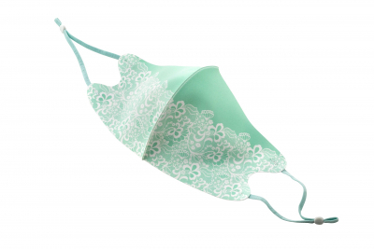
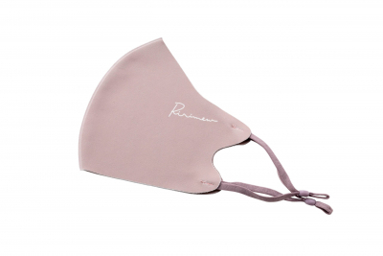
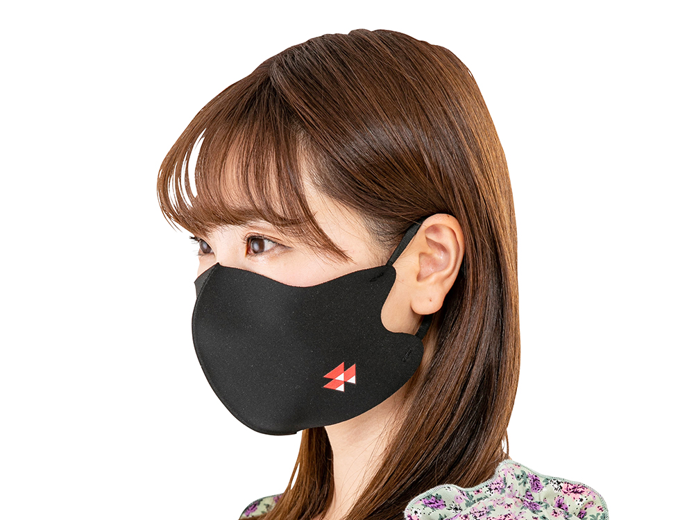
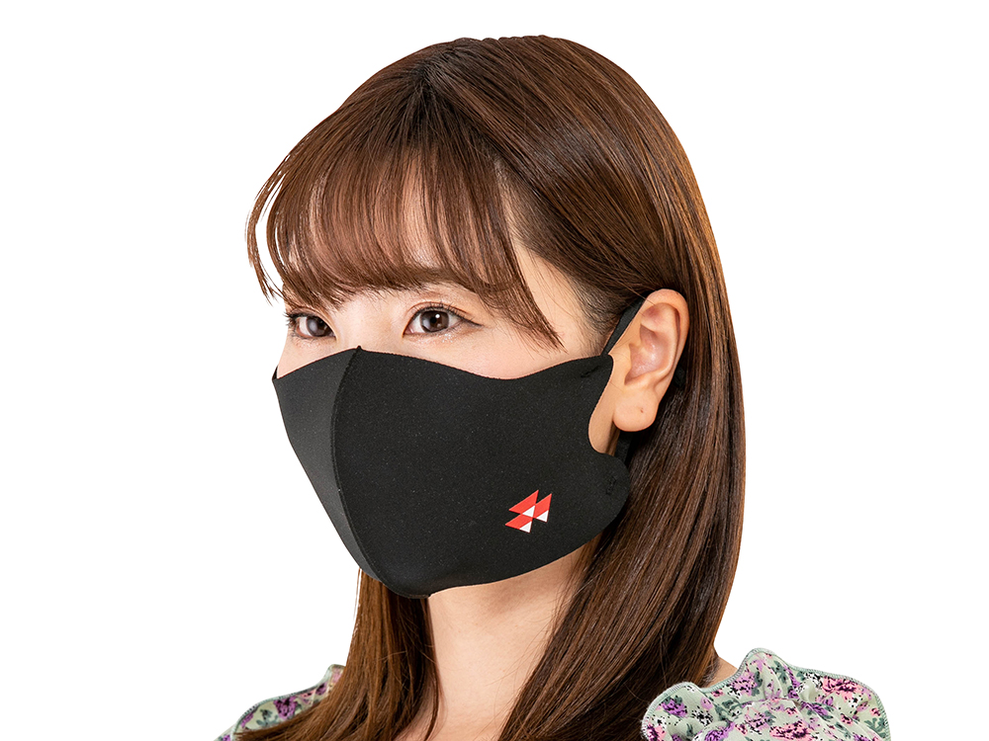
紐調整夏のマスク
紐調整機能が付いた夏向けマスク！
500個から
3D立体構造 洗って繰り返し使える 通気性も良く熱がこもらずムレにくい オリジナルフルカラー印刷可能！ ※涼感生地を使用しておりますが、体感には個人差があります。 ※マスクは感染を完全に防ぐものではありません。
品 番 org461 サイズ 約H135×W135mm（紐部含まず） 材 質 ポリエステル等 印 刷 1C、フルカラー 外 装 個別PP袋入
校了後約40日～

